Slide 1
國立成功大學
資訊工程學系碩士班
113學年度碩士班甄試入學
備審資料
內含個人簡歷、自傳、專題報告、讀書計畫以及相關附件
甄試學生
國立成功大學資訊工程學系
鄭宇辰

Slide 2
目錄
零、簡歷
一、自傳
二、讀書計畫
三、專題
四、其他專案
五、附件

Slide 3
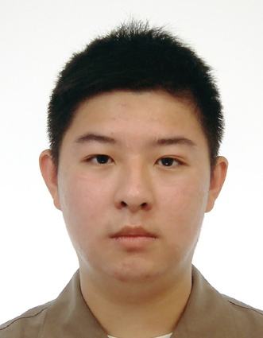







SHORT INTRODUCTION
我善於與人溝通及相處，大學期間也常擔任小組組長。除了適當分配工作並協調組員的進度，我也會適時的關心組員狀況。當我作為組員時，我能讓組員有良好的溝通交流體驗，並且確保自己與小組之間的資訊更新、完成份內工作。
RELATED EXPERIENCE
教學
- 數學家教
- 程式設計（二）課程助教：111-2
- 商用程式設計 課程助教：111-2
研究助理
- 電機系機電整合實驗室：110-1, 110-2
- 成大夏漢民太空中心：111-1至今
學生組織
- 成大學生代表大會 秘書：111-1, 111-2
- 成大學生代表大會 秘書長：112-1至今
社團
- 成大太空推進研究社 航電長 110-1
- 成大單車社 活動長 110, 111
鄭宇辰
國立成功大學資訊工程學系
f74096255@gs.ncku.edu.tw
0977-028-866
https://github.com/1y1c0c8
PERSONALITY
思緒細膩、耐心十足、樂於助人
EXPERTISE
PROJECTS
善於溝通
HOBBY
NCKU Regulation Query Accelerator
2023, Side Project
ChronoNews: Multi-Source Textual Paragraph Generation and Value-Added System Implement
2023,Senior Project
Line Bot - PKGo Assistant
2022, Lecture Project
攝影、時事、古物蒐藏
CERTIFICATIONS & COMPETITIONS
Kibo-RPC 優勝 (2023)
Taiwan Space Agency (TASA)
全民英檢 中高級 初試 (2017)
The Language Training & Testing Center (LTTC)
卡內基訓練青少年班 (2016)
Dale Carnegie & Associates, Inc.

Slide 4
一、自傳

Slide 5
二、讀書計畫

Slide 6
三、專題

Slide 8
四、其他專案

Slide 9
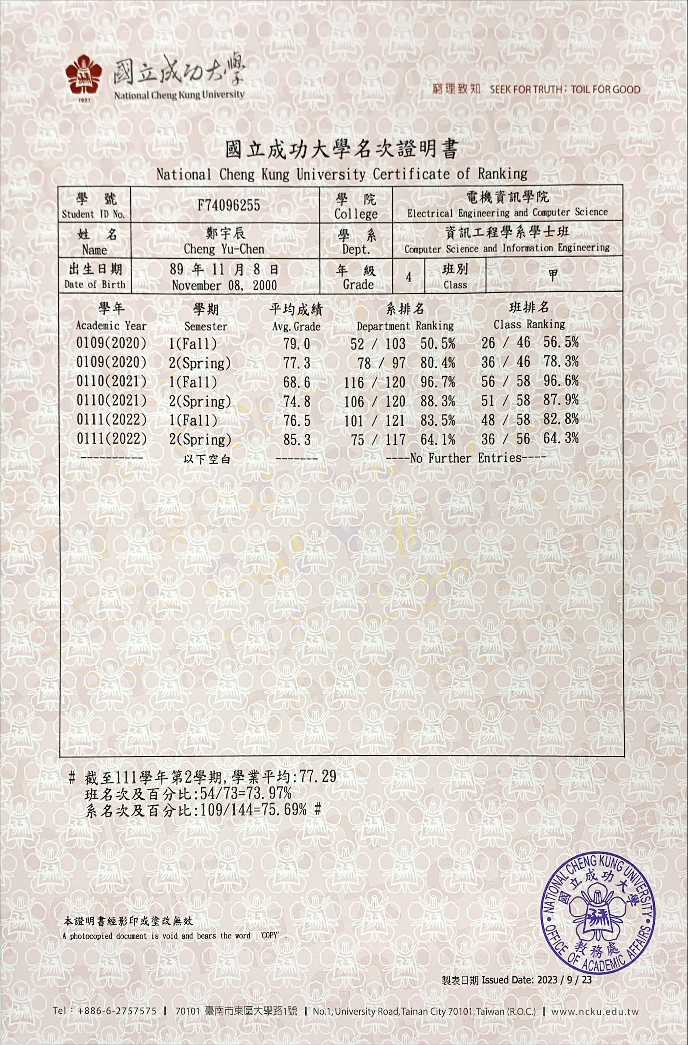
五、附件
1. 名次證明書

Slide 10
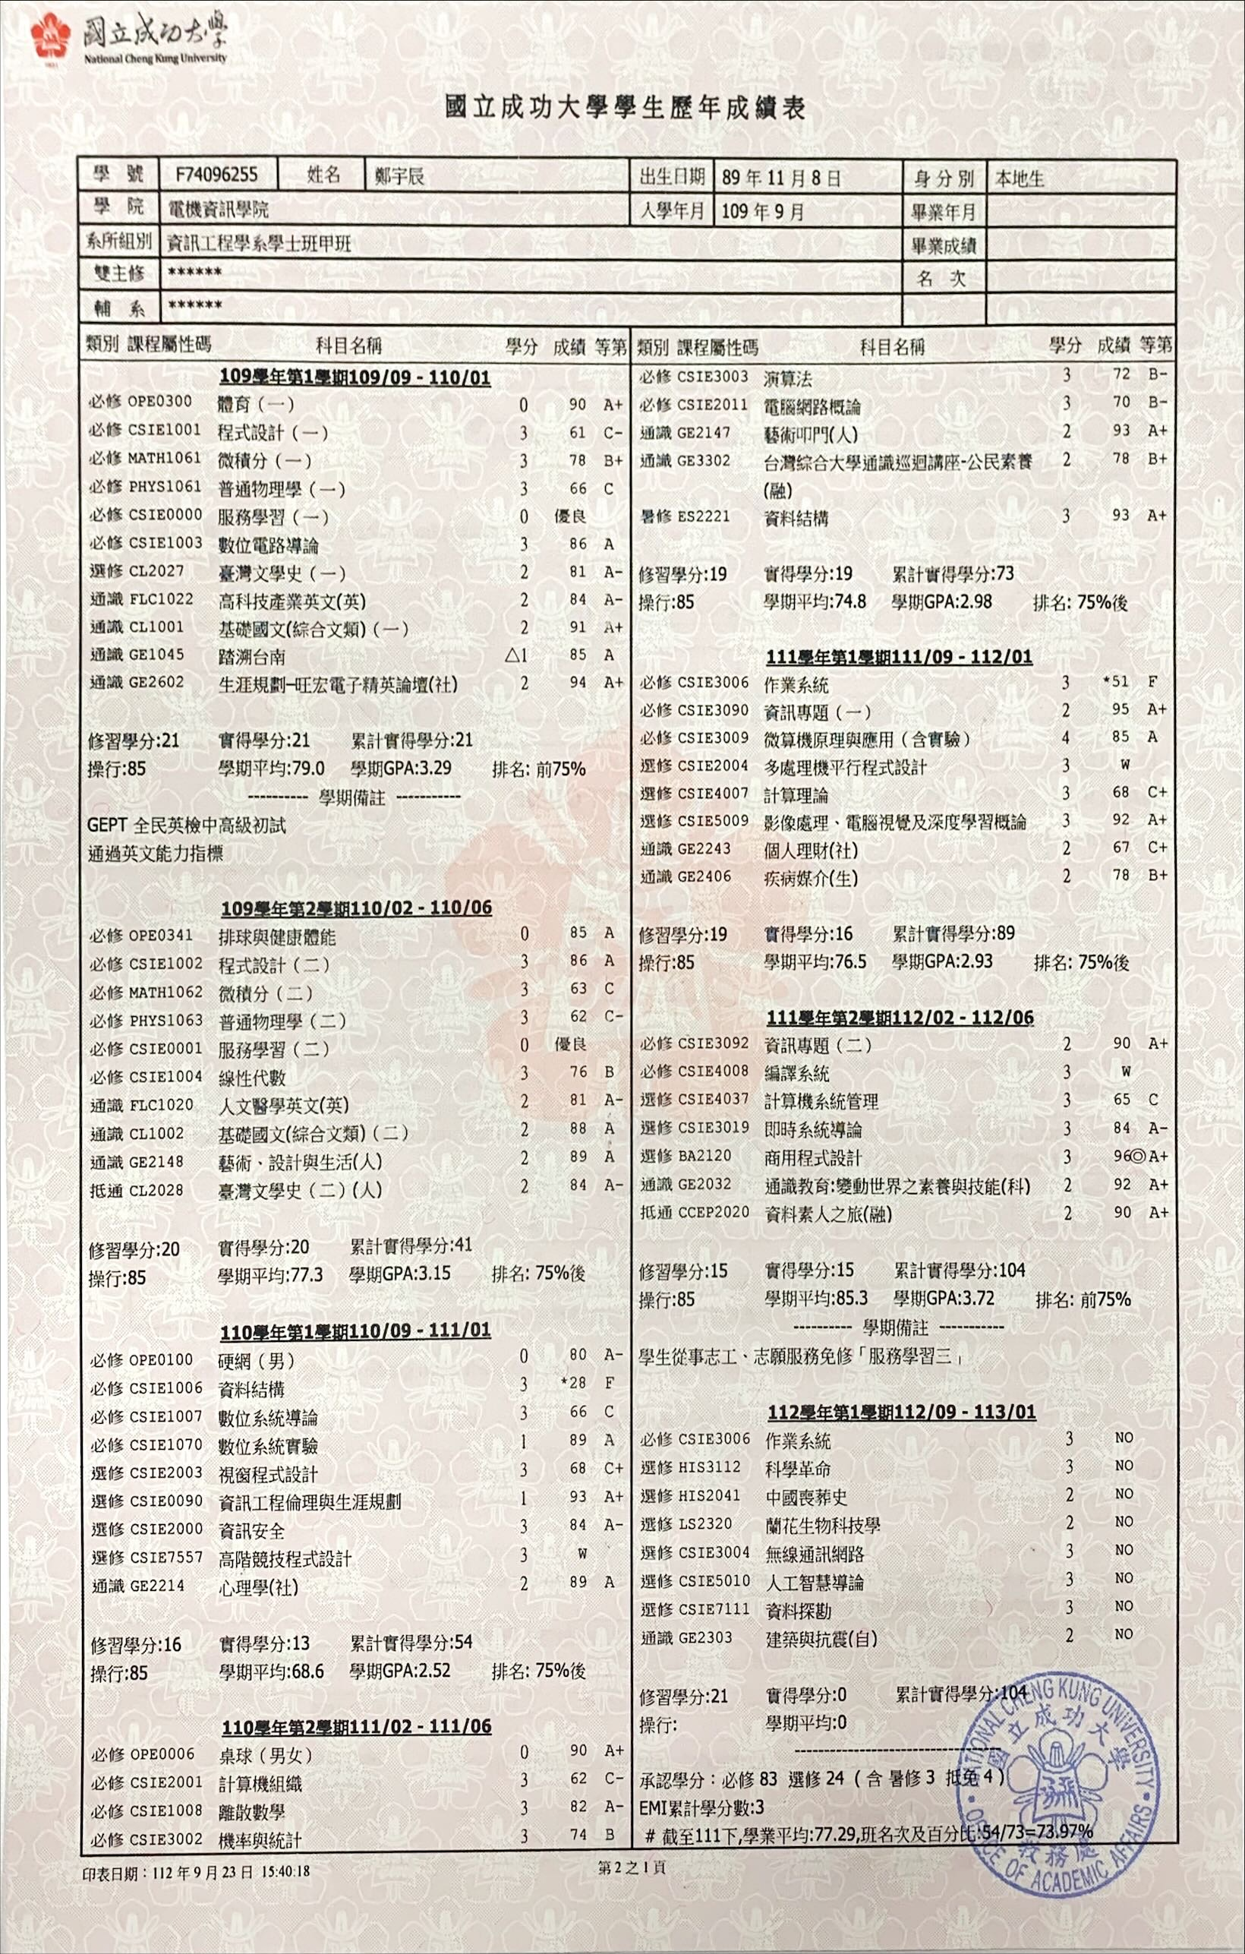
2. 歷年成績表

Slide 11
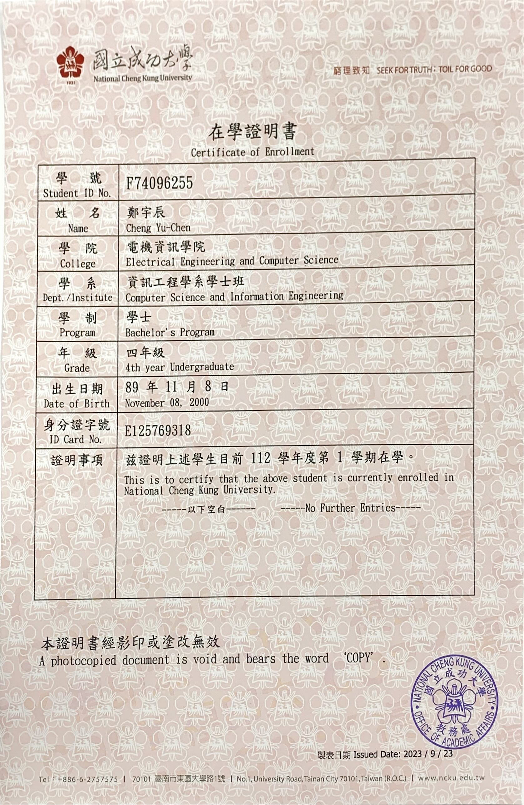
3. 在學證明書

Slide 12
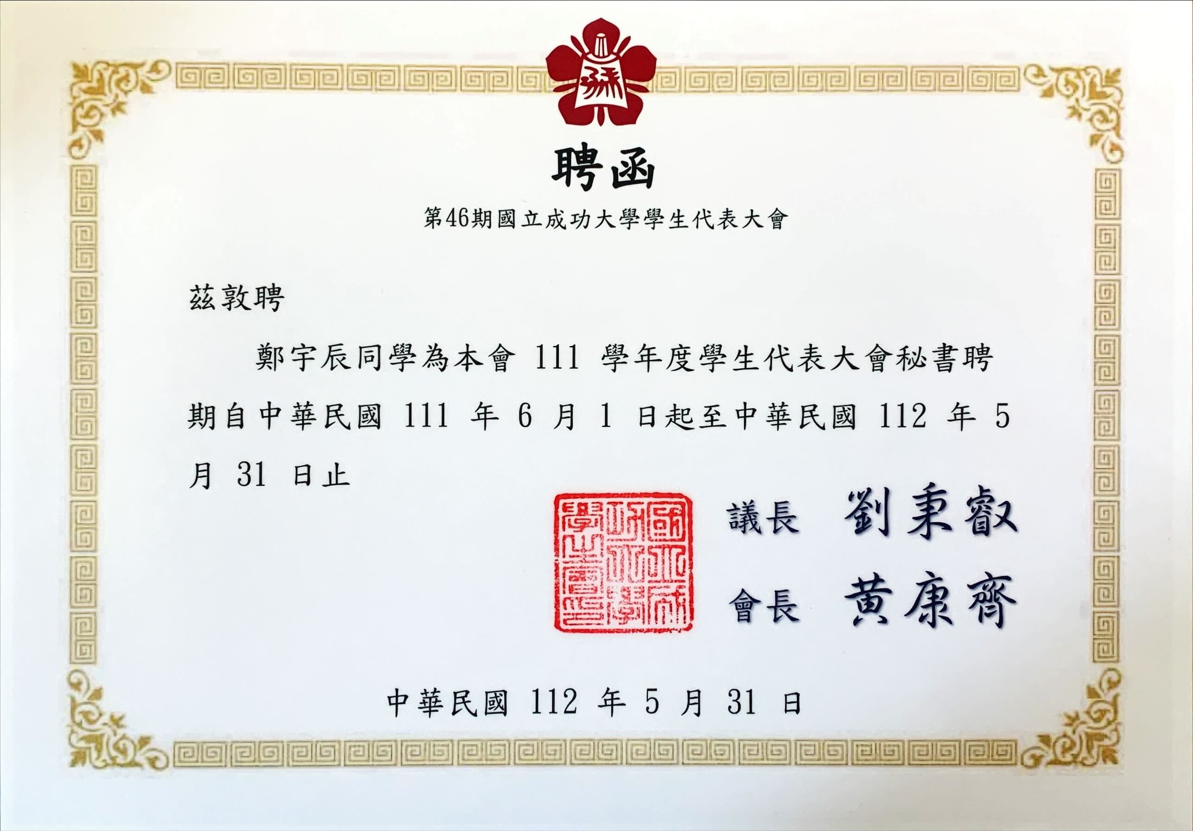
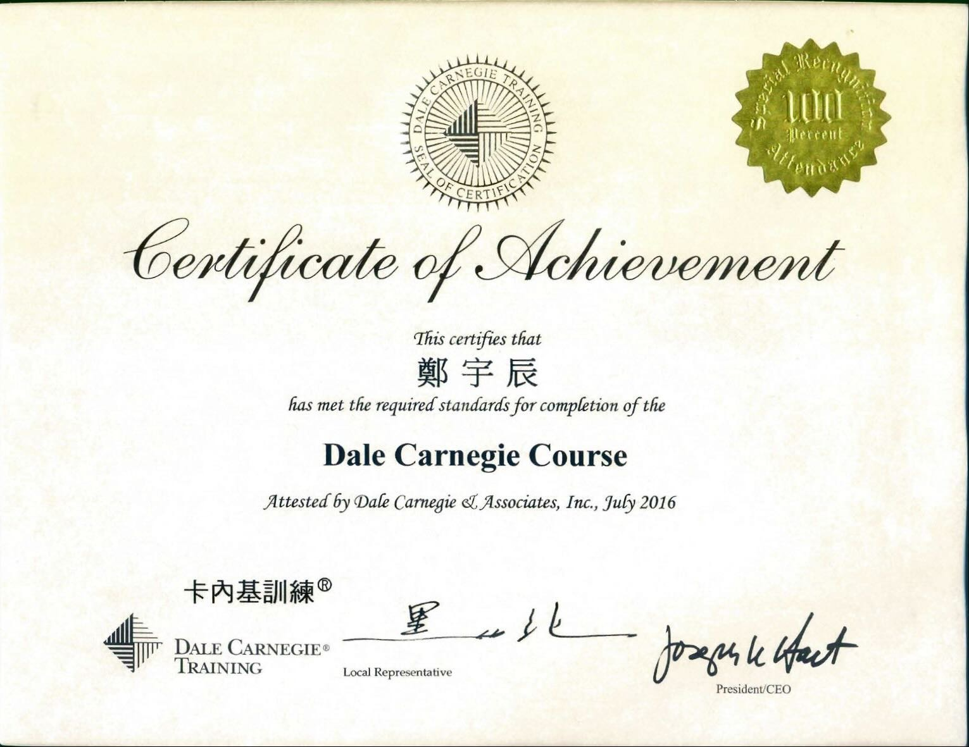
4. 學代會秘書聘函
6. 卡內基證書

Slide 13
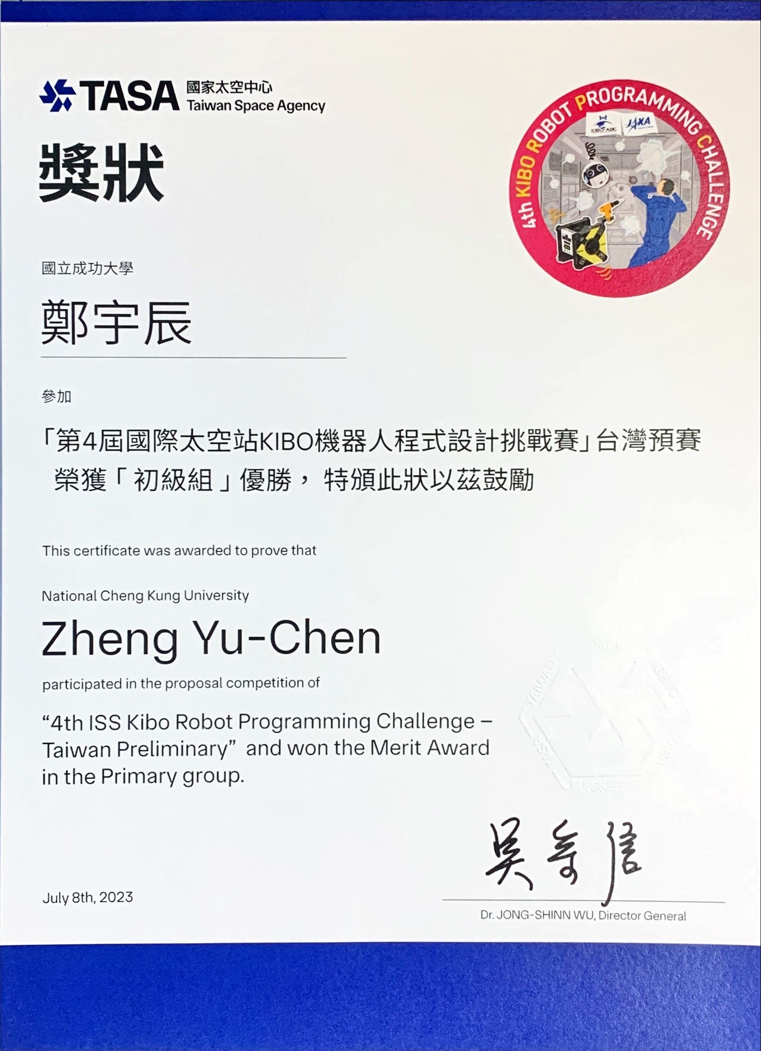
5. Kibo-RPC 4th (2023) 優勝獎狀

Slide 14
6. 卡內基證書

Slide 15
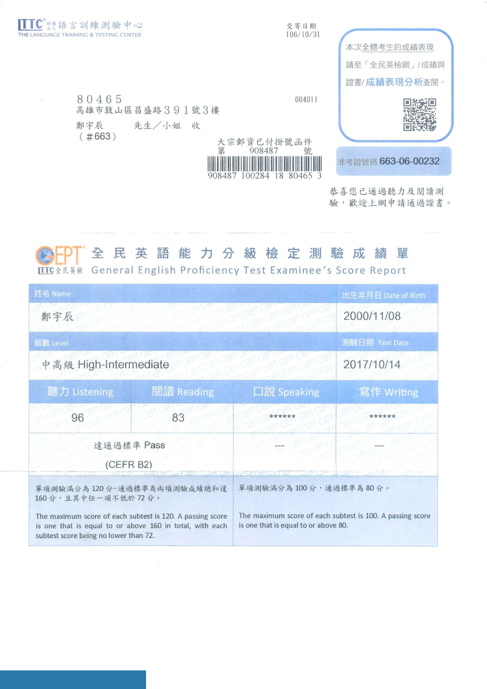
7. 全民英檢中高級初試 通過

